Slide 1
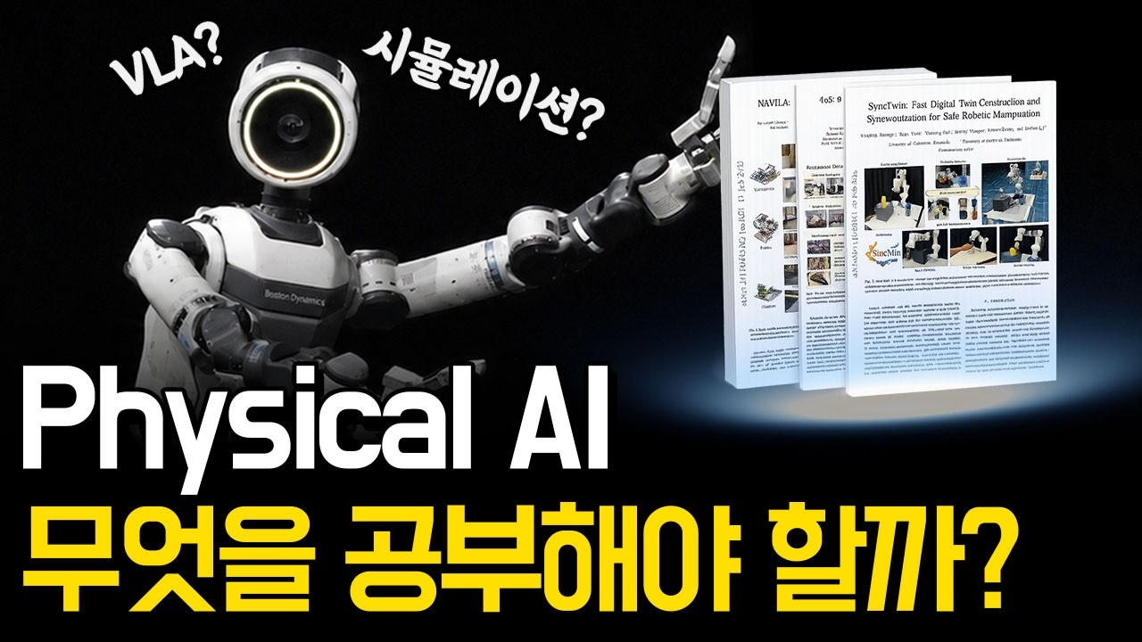
DREAMLABS COLLECTOR
아직 정답이 없는 Physical AI, 변화의 흐름을 읽는 방법 | 『Physical AI 시스템 설계』
이 영상은 엥지유니버스의 신간 『Physical AI 시스템 설계』를 소개하며, 빠르게 변화하고 아직 정답이 없는 Physical AI 분야에서 기술의 전체 흐름과 시스템 관점을 이해하는 것의 중요성을 강조합니다. 최신 기술 동향을 쫓기보다는 근본적인 발전의 흐름을 파악해야 한다는 메시지를 전달하며, 로봇 AI, LLM/VLM/VLA, 시뮬레이션, 데이터, 오픈소스 생태계 등 Physical AI를 구성하는 핵심 요소들을 시스템적 관점에서 정리하고 있습니다. 본 도서는 Physical AI를 공부하는 학생, 개발자, 연구자 및 업계 관계자들에게 실질적인 지침을 제공하고자 합니다. (트랜스크립트 부재로 메타데이터 기반 추론)
CHANNEL
VIDEO ID
엥지유니버스 | 로봇 엔지니어
cojKrhhVOzo
source: https://www.youtube.com/watch?v=cojKrhhVOzo | video_id: cojKrhhVOzo | generated: 2026-07-01T15:59:32Z

Slide 2
Executive Summary
영상 시청 전 빠른 정보 습득을 위한 요약
SUMMARY
이 영상은 엥지유니버스의 신간 『Physical AI 시스템 설계』를 소개하며, 빠르게 변화하고 아직 정답이 없는 Physical AI 분야에서 기술의 전체 흐름과 시스템 관점을 이해하는 것의 중요성을 강조합니다. 최신 기술 동향을 쫓기보다는 근본적인 발전의 흐름을 파악해야 한다는 메시지를 전달하며, 로봇 AI, LLM/VLM/VLA, 시뮬레이션, 데이터, 오픈소스 생태계 등 Physical AI를 구성하는 핵심 요소들을 시스템적 관점에서 정리하고 있습니다. 본 도서는 Physical AI를 공부하는 학생, 개발자, 연구자 및 업계 관계자들에게 실질적인 지침을 제공하고자 합니다. (트랜스크립트 부재로 메타데이터 기반 추론)
source: https://www.youtube.com/watch?v=cojKrhhVOzo | video_id: cojKrhhVOzo | generated: 2026-07-01T15:59:32Z

Slide 3
Video Structure
영상 구성과 논리 흐름
01
00:00 인트로: 오늘의 최신 기술은 얼마나 오래갈까?
02
03:30 아직 정답이 없는 피지컬 AI
03
08:59 최신 기술보다 발전의 흐름을 봐야 하는 이유
04
16:29 아웃트로: 『Physical AI 시스템 설계』를 집필한 이유
source: https://www.youtube.com/watch?v=cojKrhhVOzo | video_id: cojKrhhVOzo | generated: 2026-07-01T15:59:32Z

Slide 4
Key Ideas
정보게시물로 전환할 핵심 아이디어
01
Physical AI의 빠른 변화와 미정립 상태
02
시스템 관점의 중요성 (기술 스택 및 설계)
03
기술 발전의 흐름 이해 (단순 최신 기술 추종 지양)
04
로봇 AI 및 자율 시스템
05
LLM/VLM/VLA (Large Language/Vision Models, Vision-Language-Action)
06
Sim2Real (시뮬레이션에서 실제 환경으로의 전환)
source: https://www.youtube.com/watch?v=cojKrhhVOzo | video_id: cojKrhhVOzo | generated: 2026-07-01T15:59:32Z

Slide 5
DreamLabs Application
DreamLabs 내부 적용 관점
01
Physical AI 관련 R&D 방향성 설정 시 시스템적 접근법을 고려하는 데 참고 자료로 활용.
02
신규 연구원 및 개발자 온보딩 시 Physical AI 분야의 거시적 이해를 돕는 교육 자료로 검토.
03
기술 스카우팅 및 투자 결정 시 단기적 트렌드보다 장기적 기술 발전 흐름 분석에 활용 가능.
04
로봇 공학 및 AI 융합 프로젝트 기획 시 핵심 개념 및 시스템 설계 원칙 정립에 기여.
05
내부 기술 브리핑 자료 작성 시 Physical AI의 복잡성과 중요성을 설명하는 데 활용.
source: https://www.youtube.com/watch?v=cojKrhhVOzo | video_id: cojKrhhVOzo | generated: 2026-07-01T15:59:32Z

Slide 6
Verification Required
모델 추론/metadata 한계/원본 확인 필요
01
영상에서 제시되는 '발전의 흐름'에 대한 구체적인 분석 방법론 및 사례 (영상 시청 필요).
02
『Physical AI 시스템 설계』 도서에서 다루는 핵심 설계 원칙 및 실제 적용 예시 (도서 내용 확인 필요).
03
LLM/VLM/VLA가 Physical AI 시스템에 통합되는 방식에 대한 상세 설명 및 기술적 도전 과제.
04
Sim2Real 기술의 최신 동향 및 DreamLabs 프로젝트에 적용 가능한 구체적인 시사점.
05
오픈소스 생태계 활용 전략에 대한 구체적인 제안 및 DreamLabs 내부 적용 방안.
source: https://www.youtube.com/watch?v=cojKrhhVOzo | video_id: cojKrhhVOzo | generated: 2026-07-01T15:59:32Z

Slide 7
Source & Download Metadata
게시물과 문서 산출물 추적 정보
METADATA
Title: 아직 정답이 없는 Physical AI, 변화의 흐름을 읽는 방법 | 『Physical AI 시스템 설계』
Channel: 엥지유니버스 | 로봇 엔지니어
Video ID: cojKrhhVOzo
Source URL: https://www.youtube.com/watch?v=cojKrhhVOzo
Playlist ID: PLHwM6idVO2zyqi2IZeDAiP5QBqRXd2Zyh
Generated at: 2026-07-01T15:59:32Z
Source basis: metadata_and_model_inference
source: https://www.youtube.com/watch?v=cojKrhhVOzo | video_id: cojKrhhVOzo | generated: 2026-07-01T15:59:32Z

